Slide 1
37-2
These materials are by the Kongki Ka Project and are made available to you under the terms of the Creative Commons Attribution ShareAlike license 4.0.
You have permission to share and redistribute these materials in any format and to make reasonable revisions and adaptations of this translation, provided that:
You include the above licence and source information.
If you redistribute these materials or create derivatives, you must distribute your contributions under the same license as the original.
The Holy Bible, Berean Standard Bible, BSB is produced in cooperation with Bible Hub, Discovery Bible, OpenBible.com, and the Berean Bible Translation Committee. This text of God's Word has been dedicated to the public domain.
ibetan text is from the The Holy Bible in Modern Literary Tibetan, New Tibetan Bible translation.
This translation is made available under the terms of the Creative Commons Attribution-NonCommercial-NoDerivatives 4.0 International license.
Notes:
Ch
37 People reject Jesus
1. Jesus is the Bread of Life- John 6:22-71 (Left Top)
2. Officers sent to seize Jesus - John 7:1-53 (Right Top)
3. Woman accused of adultery - John 8:1-12 (Center)
4. Jesus talks to angry Pharisees - John 8:13-59 (Right near Bottom)
5. Blind man cured - John 9:1-41 (Right Bottom)
6. The Good Shepherd - John 10:1-21 (Left Bottom)
7. Jewish leaders try to stone Jesus - John 10:22-42 (Left Center)

Slide 2
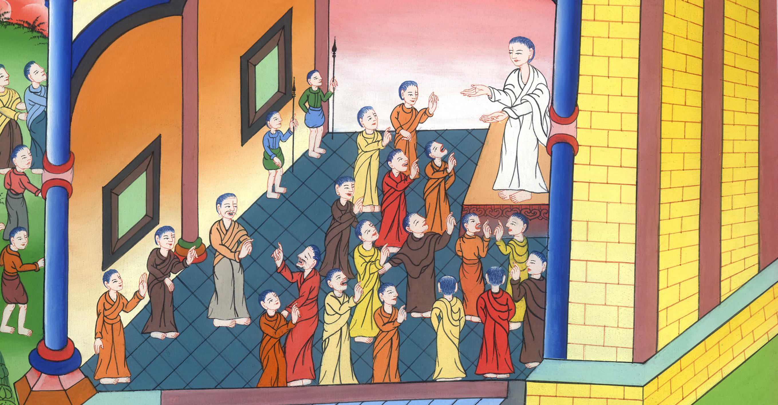
ཡོ་ཧ་ནན 7
ཡེ་ཤུ་ནི་སྐྱབས་མགོན་མཱ་ཤི་ཀ་ཡིན་མིན་གྱི་སྐོར།

Slide 3
2. People Don’t Agree About Who Jesus Is- John 7:1-53
ཡོ་ཧ་ནན 7
ཡེ་ཤུ་ནི་སྐྱབས་མགོན་མཱ་ཤི་ཀ་ཡིན་མིན་གྱི་སྐོར།

Slide 4
ཡོ་ཧ་ནན 7
ཡེ་ཤུ་ནི་སྐྱབས་མགོན་མཱ་ཤི་ཀ་ཡིན་མིན་གྱི་སྐོར།
This work is licensed under a Creative Commons Attribution-ShareAlike 4.0 International License

Slide 5
1After this, Jesus traveled throughout Galilee. He did not want to travel in Judea, because the Jews there were trying to kill Him. (When it was time for the feast of Tabernacles, Jesus secretly went to Jerusalem)
1དོན་དེ་དག་བྱུང་བའི་རྗེས༌སུ། ཡ་ཧུ་དཱ་པ་རྣམས་ཀྱིས་སྐྱབས་མགོན་ཡེ་ཤུ་དགྲོང་འདོད་པའི་རྐྱེན༌གྱིས། ཁོང་ཉིད་ཡ་ཧུ་དཱའི་ཡུལ་དུ་ཕེབས་མ་འདོད་པར་ག་ལིལ་ཡུལ་དུ་ཕེབས་པ་རེད།

Slide 6
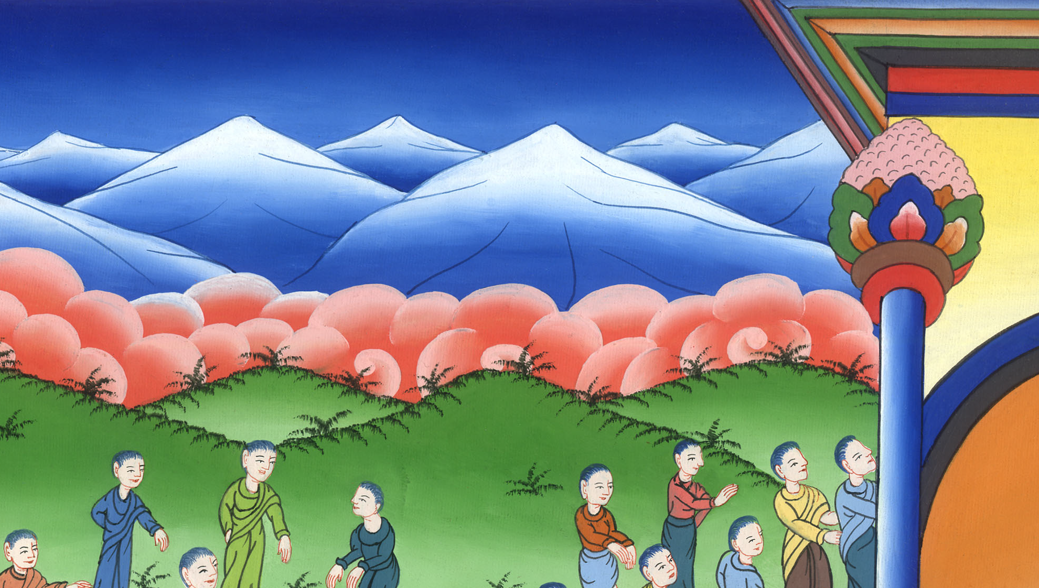
ཡོ་ཧ་ནན 7:1

Slide 7
14About halfway through the feast, Jesus went up to the temple courts and began to teach. 15The Jews were amazed and asked, “How did this man attain such learning without having studied?”
14སྤྱིལ་བུའི་དུས་ཆེན་གྱི་དཀྱིལ་ཙམ་ལ་སླེབས་པའི་སྐབས༌སུ། སྐྱབས་མགོན་ཡེ་ཤུ་ཡར་མཆོད་ཁང་དུ་ཕེབས་ནས་ཆོས་གསུངས་སོ།། 15དེ་ནས་ཡ་ཧུ་དཱ་པ་རྣམས་ངོ་མཚར་བར་གྱུར་ཏེ་ན༌རེ། མི་འདིས་ཆོས་བསླབས་མ་མྱོང་ཡང་ཆོས་དེ་འདྲ་མང་པོ་ཤེས་པར་གྱུར་པ་ཅི་ཞེས་སྨྲས་པ༌དང༌།

Slide 8
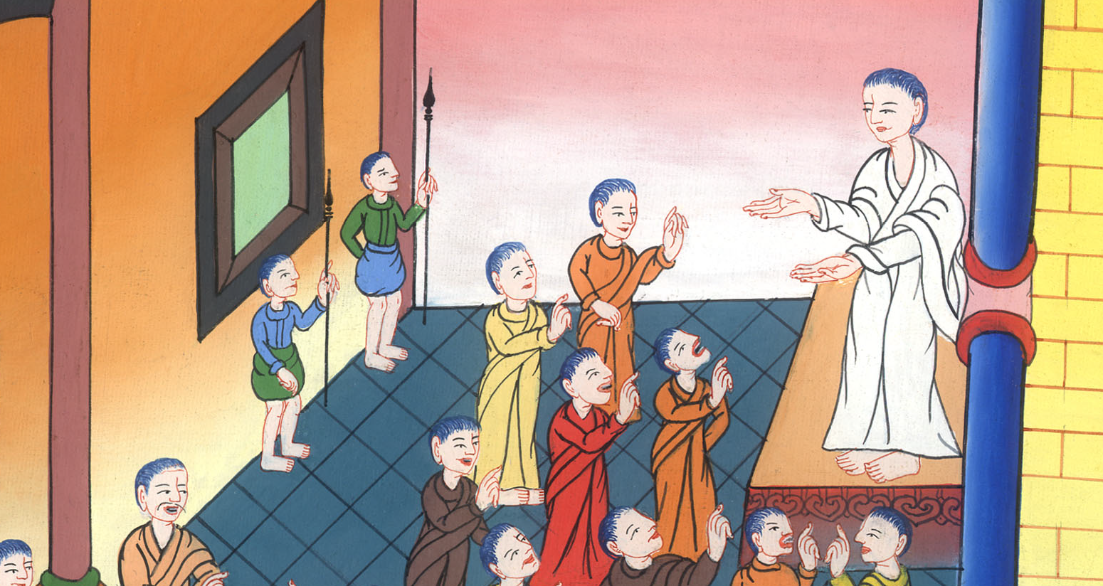
ཡོ་ཧ་ནན 7:14,15

Slide 9
16“My teaching is not My own,” Jesus replied. “It comes from Him who sent Me.
16ཡང་སྐྱབས་མགོན་ཡེ་ཤུས་འདི་སྐད༌དུ། ངས་གསུངས་པའི་ཆོས་འདི་ནི་བདག་གི་ཆོས་མ་ཡིན་པར་ང་རང་མངགས་མཁན་ལས་བྱུང་བ་ཡིན་ནོ།།

Slide 10
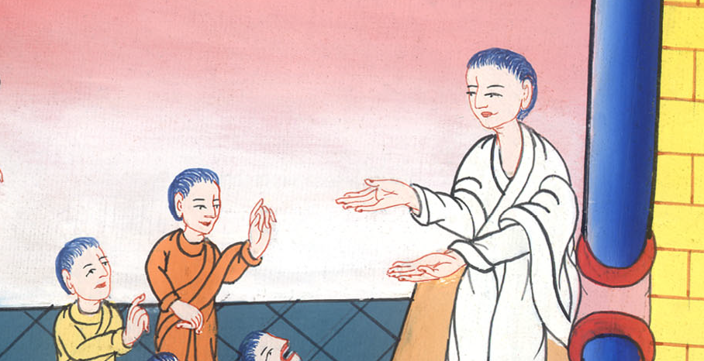
ཡོ་ཧ་ནན 7:16

Slide 11
17If anyone desires to do His will, he will know whether My teaching is from God or whether I speak on My own.
17སུ་ཞིག་གིས་དཀོན་མཆོག་གི་དགོངས་པ་བཞིན་དུ་བསྒྲུབ་འདོད་ན། བདག་གི་ཆོས་འདི་ནི་དཀོན་མཆོག་ནས་བྱུང༌བའམ། ཡང་ན་བདག་གིས་རང་ཉིད་ལ་བརྟེན་ནས་སྨྲས་པ་ཡིན་པའང་ཤེས་པར་འགྱུར།

Slide 12
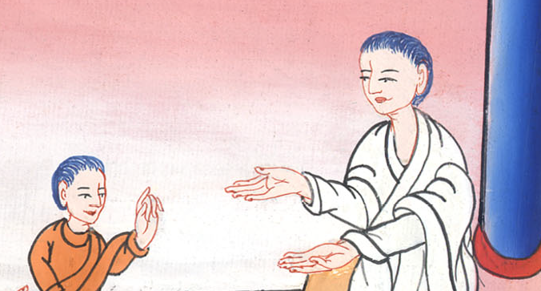
ཡོ་ཧ་ནན 7:17

Slide 13
28Then Jesus, still teaching in the temple courts, cried out, “You know Me, and you know where I am from. I have not come of My own accord, but He who sent Me is true.
28དུས་དེར་སྐྱབས་མགོན་ཡེ་ཤུས་མཆོད་ཁང་ནས་ཆོས་གསུངས་ཤིང་གསུང་སྐད་མཐོན༌པོས། ཁྱོད་རྣམས་ཀྱིས་ང་རང་སུ་ཡིན་པ་ཤེས་ཤིང་གང་ནས་བྱུང་བའང་ཤེས༌པ་ཡིན། བདག་ནི་རང་བཞིན་གྱིས་ཡོང་བ་མ་ཡིན༌ཏེ། ང་རང་མངགས་མཁན་ནི་བདེན་པ་ལགས། ཁྱོད་རྣམས་ཀྱིས་ཁོང་ཉིད་ངོ་མི་ཤེས་སོ།།

Slide 14
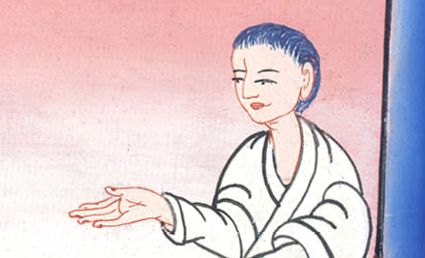
ཡོ་ཧ་ནན 7:28

Slide 15
You do not know Him, 29but I know Him, because I am from Him and He sent Me.”
ཁྱོད་རྣམས་ཀྱིས་ཁོང་ཉིད་ངོ་མི་ཤེས་སོ།། 29འོན་ཀྱང་བདག་ནི་ཁོང་ནས་བྱུང་ཞིང་ཁོང་གིས་ང་རང་མངགས་པས་བདག་གིས་ཁོང་ཉིད་ངོ་ཤེས་ཞེས་གསུངས་སོ།།

Slide 16
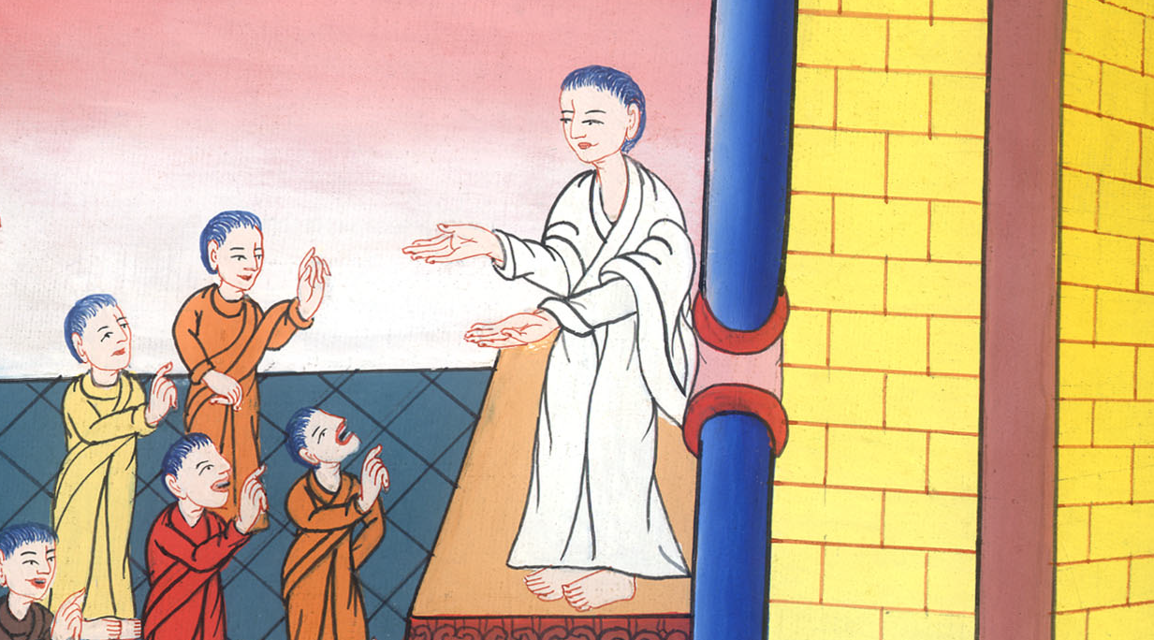
ཡོ་ཧ་ནན 7:29

Slide 17
31Many in the crowd, however, believed in Him and said, “When the Christ comes, will He perform more signs than this man?”
31འོན་ཀྱང་མི་ཚོགས་ཀྱི་ཁྲོད་ནས་མི་མང་པོ་ཞིག་སྐྱབས་མགོན་ཡེ་ཤུར་དད་པར་གྱུར་ཏེ་ན༌རེ། སྐྱབས་མགོན་མཱ་ཤི་ཀ་ཕེབས་པའི་དུས༌སུ། ཁོང་གིས་མཛད་པར་འགྱུར་བའི་གྲུབ་རྟགས་རྣམས་ནི་མི་འདི་ལས་ཀྱང་མང་སྲིད་དམ་ཞེས་སྨྲས༌སོ།།

Slide 18
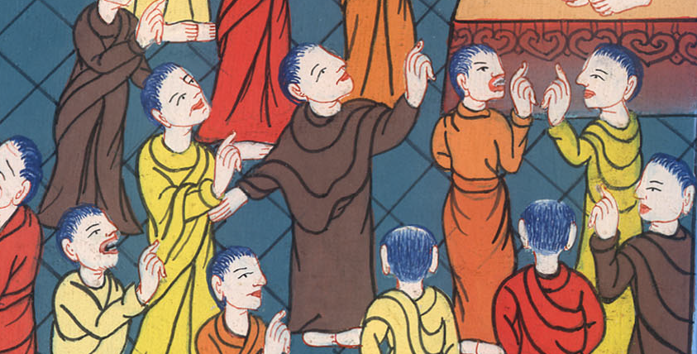
ཡོ་ཧ་ནན 7:31

Slide 19
32When the Pharisees heard the crowd whispering these things about Jesus, they and the chief priests sent officers to arrest Him.
32དེ་ནས་མི་ཚོགས་ཀྱིས་སྐྱབས་མགོན་ཡེ་ཤུའི་སྐོར་ལ་གཏམ་སྣ་ཚོགས་གླེང་བཞིན་པ་ཕ་རུ་ཤི་པ་རྣམས་ཀྱིས་ཐོས༌ཤིང༌། མཆོད་དཔོན་ཆེན་པོ་དག་དང་ཕ་རུ་ཤི་པ་རྣམས་ཀྱིས་སྲུང་དམག་འགའ་ཁོང་ཉིད་འཛིན་དུ་མངགས་སོ།།

Slide 20
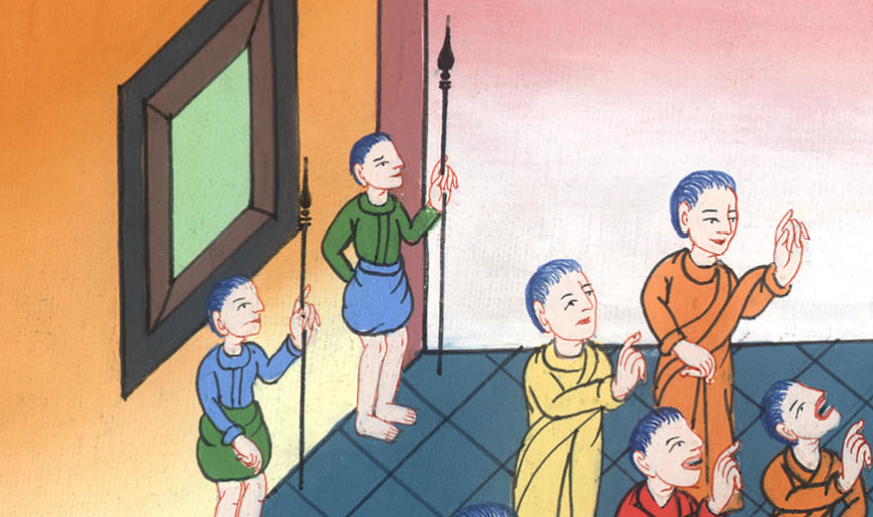
ཡོ་ཧ་ནན 7:32

Slide 21
37On the last and greatest day of the feast, Jesus stood up and called out in a loud voice, “If anyone is thirsty, let him come to Me and drink.
37དེ་ཡང་སྤྱིལ་བུའི་དུས་ཆེན་གྱི་ཉིན་རྗེས་མ་སྟེ་གཟབ་རྒྱས་ཆེ་བའི་དུས་སྟོན་གྱི་ཉིན་མོ༌དེར། སྐྱབས་མགོན་ཡེ་ཤུ་ཡར་བཞེངས་ཏེ་གསུང་སྐད་ཆེན་པོས་འདི་སྐད་དུ། གལ་ཏེ་སུ་ཞིག་སྐོམ་ན་བདག་གི་གམ་དུ་འཐུང་བར་ཤོག

Slide 22
ཡོ་ཧ་ནན 7:37

Slide 23
38Whoever believes in Me, as the Scripture has said: ‘Streams of living water will flow from within him.’”
38སུ་ཞིག་གིས་བདག་ལ་དད་པ་བྱེད་ན། གསུང་རབ་ལས་གསུངས་པ་ལྟར་མི་དེའི་ཁོག་ནས་ཚེ་སྲོག་དང་ལྡན་པའི་ཆུ་ནི་གཙང་པོ་བཞིན་དུ་འབབ་པར་འགྱུར་ཞེས་གསུངས་སོ།།

Slide 24
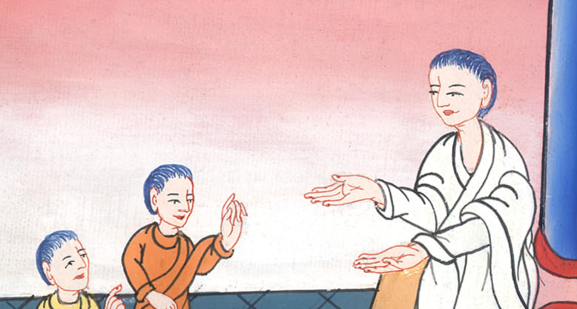
ཡོ་ཧ་ནན 7:38

Slide 25
39He was speaking about the Spirit, whom those who believed in Him were later to receive. For the Spirit had not yet been given, because Jesus had not yet been glorified.
39སྐྱབས་མགོན་ཡེ་ཤུས་དེ་ལྟར་གསུངས་དོན་ནི་ཁོང་ལ་དད་པ་བྱེད་མཁན་རྣམས་ལ་དམ་པའི་ཐུགས་ཉིད་འཐོབ་ངེས་པ་བསྟན་ཏོ།། འོན་ཀྱང་སྐྱབས་མགོན་ཡེ་ཤུ་ད་དུང་གཟི་བརྗིད་དང་ལྡན་པར་མ་གྱུར་པས་དད་ལྡན་རྣམས་ལའང་དམ་པའི་ཐུགས་ཉིད་གནང་མེད་པ་རེད།

Slide 26
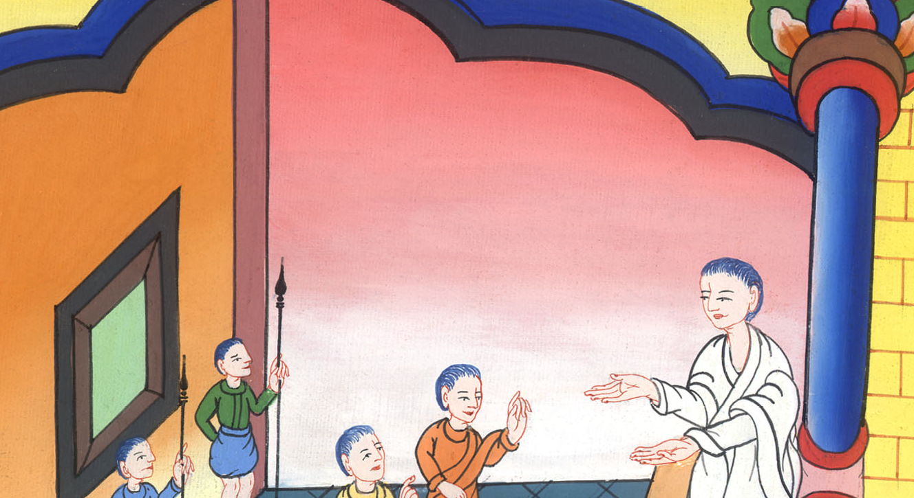
ཡོ་ཧ་ནན 7:39

Slide 27
45Then the officers returned to the chief priests and Pharisees, who asked them, “Why didn’t you bring Him in?”
46“Never has anyone spoken like this man!” the officers answered.
45དེ་ནས་སྲུང་དམག་རྣམས་མཆོད་དཔོན་ཆེན་པོ་དག་དང་ཕ་རུ་ཤི་པ་རྣམས་ཀྱི་གམ་དུ་ཕྱིར་ལོག་པ༌ན། དེ་རྣམས་ན༌རེ། ཁྱོད་རྣམས་ཀྱིས་ཅིའི་ཕྱིར་མི་དེ་བཙན་ཁྲིད་མ་བྱས་སམ་ཞེས་དྲིས་པ༌ལ། 46སྲུང་དམག་རྣམས་ན༌རེ། ཁོང་གིས་གསུངས་པ་དེ་ལྟ་བུ་མི་སུས་ཀྱང་གསུངས་མ་མྱོང་ཞེས་ཞུས་སོ།།

Slide 28
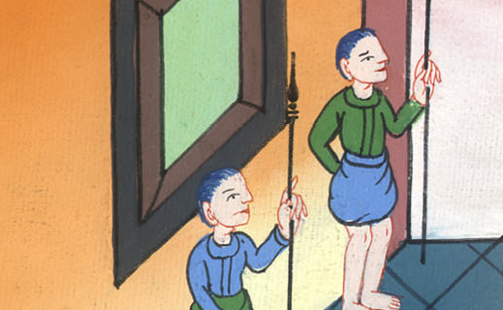
ཡོ་ཧ་ནན 7:45,46

Slide 29
43So there was division in the crowd because of Jesus. 44Some of them wanted to seize Him, but no one laid a hand on Him.
43དེའི༌ཕྱིར། མི་ཚོགས་ཁྲོད་ནས་སྐྱབས་མགོན་ཡེ་ཤུའི་སྐོར་ལ་ལྟ་ཚུལ་མི་མཐུན་པ་བྱུང༌། 44དེ་རྣམས་ལས་ཁ་ཅིག་གིས་ཁོང་ཉིད་འཛིན་འདོད་ནའང་མི་སུས་ཀྱང་ཁོང་ལ་ལག་པས་རེག་མ་ཐུབ་བོ།།

Slide 30
ཡོ་ཧ་ནན 7:43,44

